Slide 1
计算机系统结构综合实验
国家级计算机实验教学示范中心
2019-2020-2学期

Slide 2
实验三 解决数据冒险问题
实验内容：
1. 使用暂停流水线方法解决数据冒险问题：
a)补充相关模块代码，设计实现数据冒险检测模块；
b)补充相关模块代码，设计实现流水线寄存器暂停功能；
c)修改流水线CPU代码，当检测到数据冒险时暂停流水线，直至冒险消除时恢复流水线运行。
2. 使用内部前推技术+暂停流水线方法解决数据冒险问题：
a)分析数据冒险检测模块；
b)分析流水线CPU中内部数据前推通路；
c)分析流水线CPU代码并仿真，分析产生数据冒险时通过内部前推数据通路如何得到正确结果。
d)分析当检测到Load指令数据冒险时通过内部前推数据+暂停流水线如何得到正确的计算结果。

Slide 3
3. 对以下指令序列进行仿真，验证所实现流水线CPU能够解决数据冒险问题：
add r1, r2, r3;
and r4, r1, r5;
or r6, r7, r1;
addi r8, r1, 0x000a;
load r1, 0xfff5(r8);
sll r9, r1, 0x02;
store r9, 0x0027(r1);
（注：可自行设计含有数据冒险的指令序列进行验证。）
需要对两种方式下的仿真结果分别进行分析说明！

Slide 4
4. 对相应寄存器与存储器进行初始化。
【说明】可以参考实验二的要求，也可以根据自己设计的指令序列更改初始化数据。
5. 思考：通过内部前推技术，是否能够解决以下指令序列的流水线暂停？若不能，流水线应该如何扩展？
add r3, r1, r4;
store r3, 200(r2);
实验目的：
1. 进一步掌握流水线CPU和单周期CPU的区别；
2. 进一步熟悉Verilog HDL硬件设计语言；
3. 熟悉和掌握开发平台Xilinx ISE Design Suite 14.7集成开发系统的操作方法；
4. 进一步理解和掌握流水线数据冒险的概念和解决方法。

Slide 5
实验报告要求：
1. 阐述数据冒险问题的成因，说明采用暂停流水线与内部前推两种方式解决数据冒险问题的原理；
2. 针对两种解决方式，分别给出为解决数据冒险问题所添加或修改的流水线CPU代码部分（代码需含有注释）；分别给出采用这两种方式解决数据冒险问题的仿真结果，结合inst_mem中的指令序列进行详尽分析说明。

Slide 6
相关知识点
数据冒险及解决办法
回顾数据冒险的程序例子
I1： add r1，r2，r3
I2： sub r4，r1，r5
I3： and r6，r7，r1
I4： or r8，r1，r9
I5： addi r10，r1，100

Slide 7
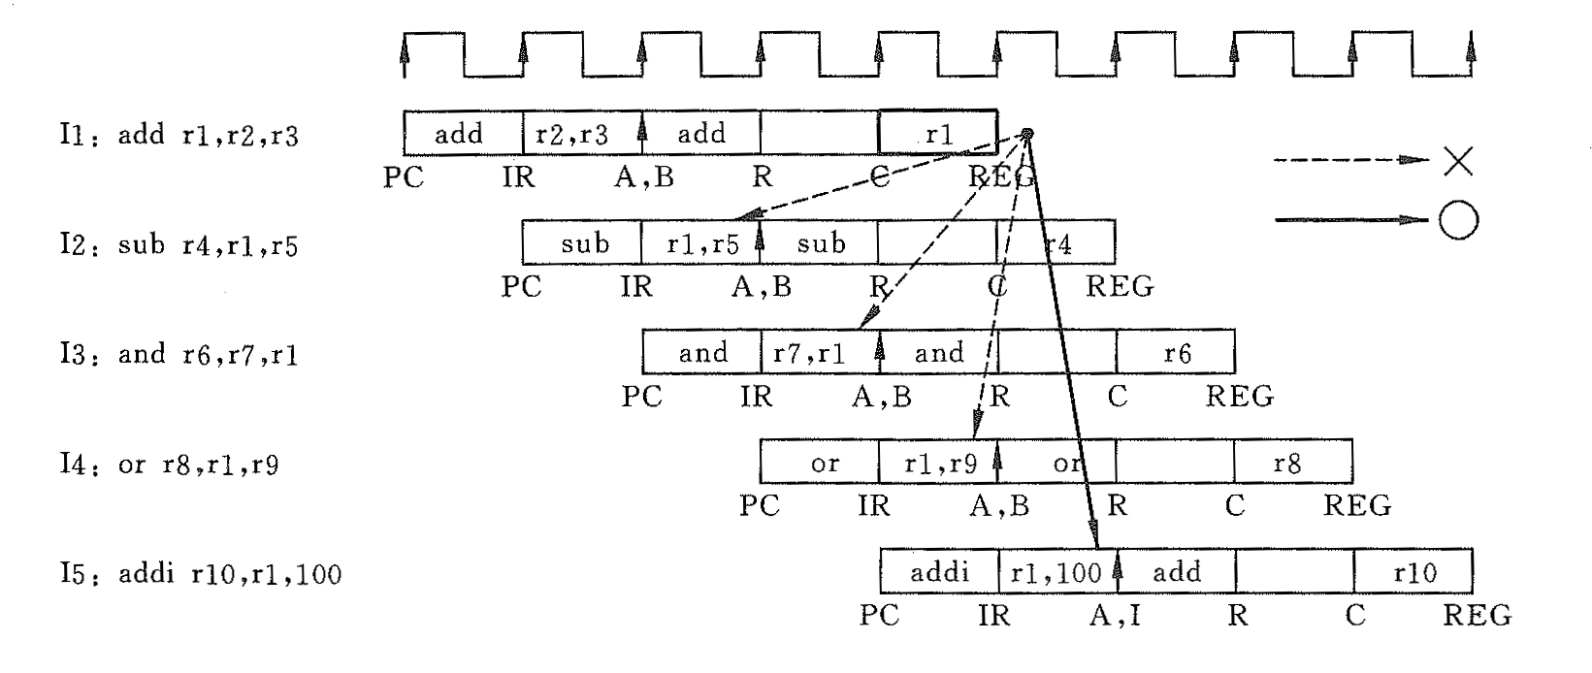
I1下面有3条指令不能从寄存器r1读出正确的数据
【思考】如何解决？有几种可能的途径？

Slide 8
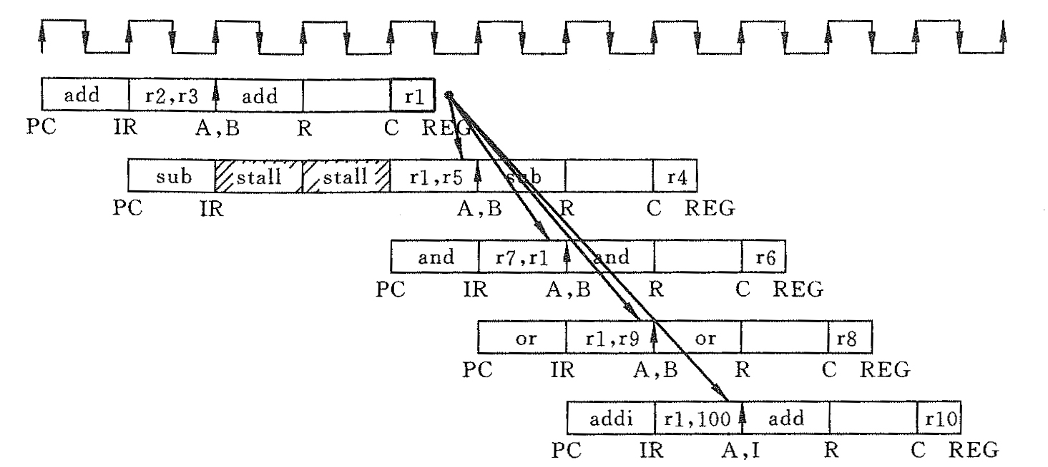
解决方案1——暂停流水线
停止相关指令的执行

Slide 9
这里涉及到几个问题：
如何检测出数据冒险？
比较：I1指令写目的寄存器rd，I2和I3的源操作数假设分别在寄存器rs1或rs2中， I2、I3的rs1或rs2与I1的目的寄存器号rd相等，就可能发生数据冒险。
详见： data_hazard_check.v
如何暂停流水线？
1）封锁当前正在译码的指令写中间寄存器的控制信号；
【例】and(ID_WREG, ~DEPEN, decoder_WREG);
2）不把从存储器取来的下一条指令打入IR；
详见：instruction_register_withWIR.v
3）不改变当前PC值。
详见：program_counter_withWPC.v

Slide 10
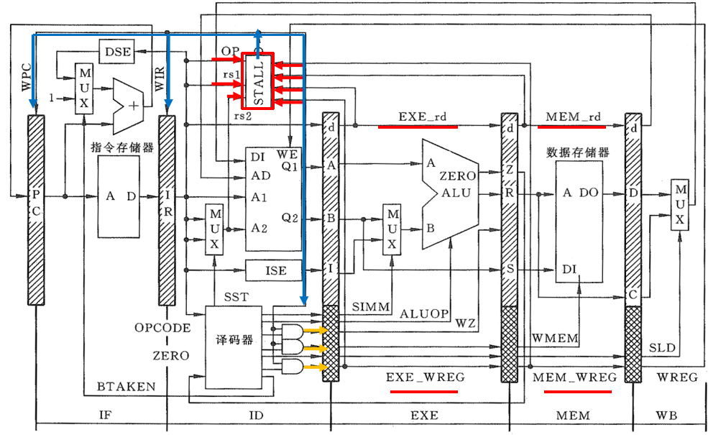
这张图片帮助理解一下（请仔细查找与代码的区别）

Slide 11
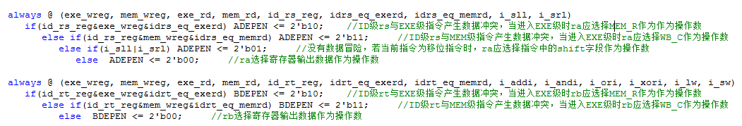

解决方案2——暂停流水线+内部前推（internal forwarding）

Slide 12
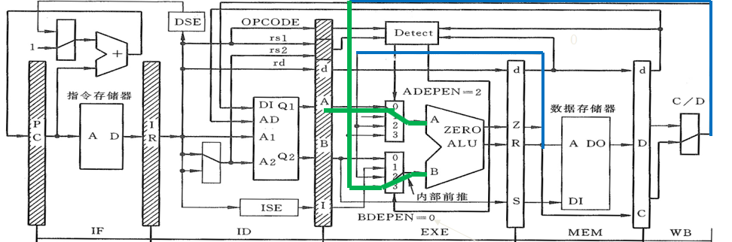
这张图片帮助理解一下（请仔细查找与代码的区别）

